Slide 1
月雨量圖表製作-兩年

Slide 2
說明
製作2014年與2015年月雨量圖表。
用來比較這兩年月雨量間的差異。

Slide 3
製作圖表

Slide 4
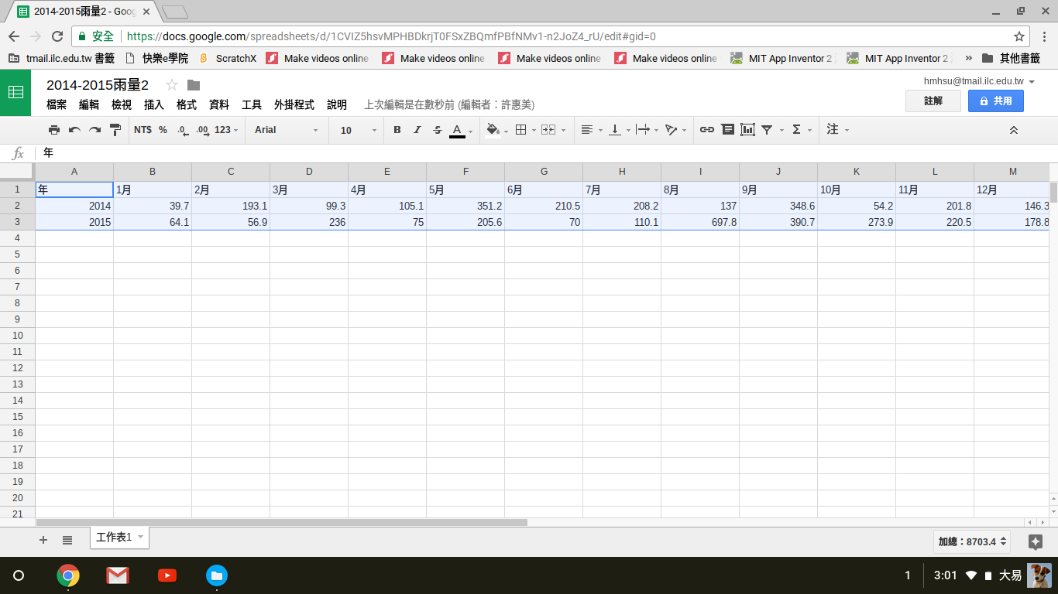
選取資料

Slide 5
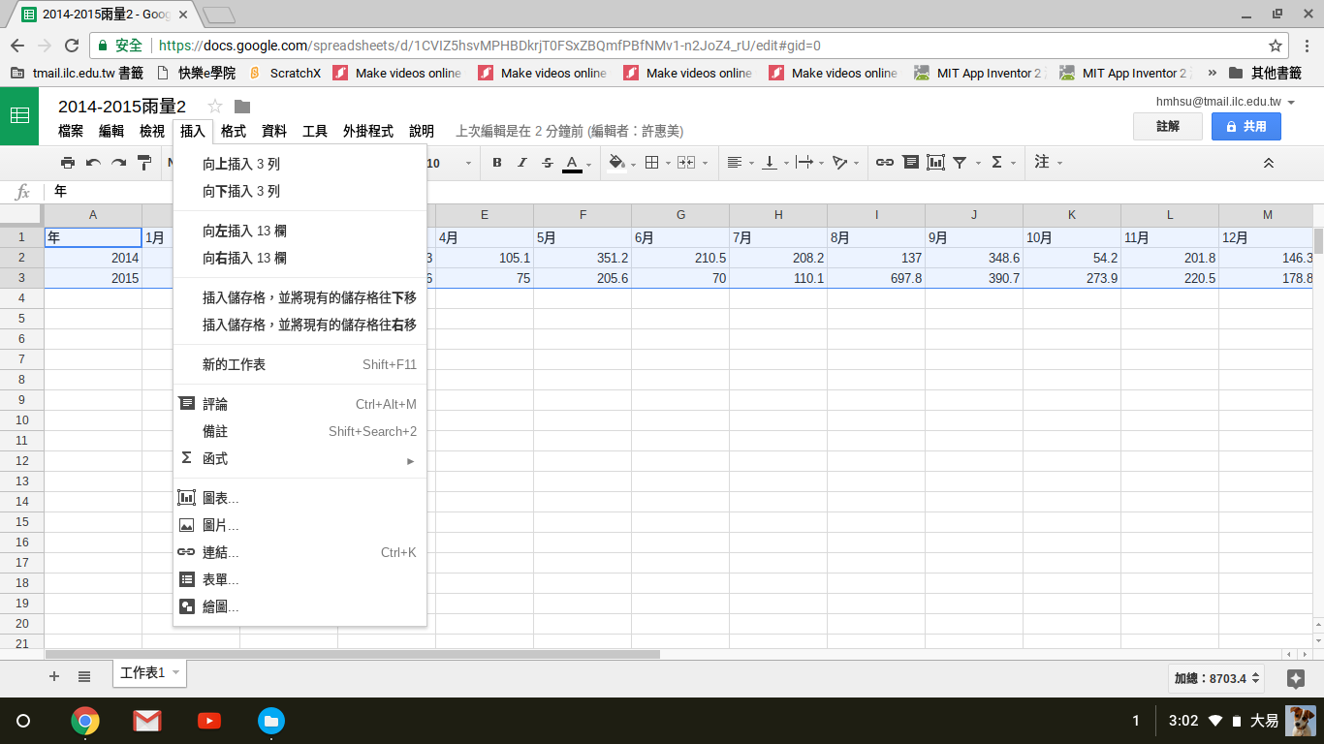
點選「插入」

Slide 6
點選「圖表」

Slide 7
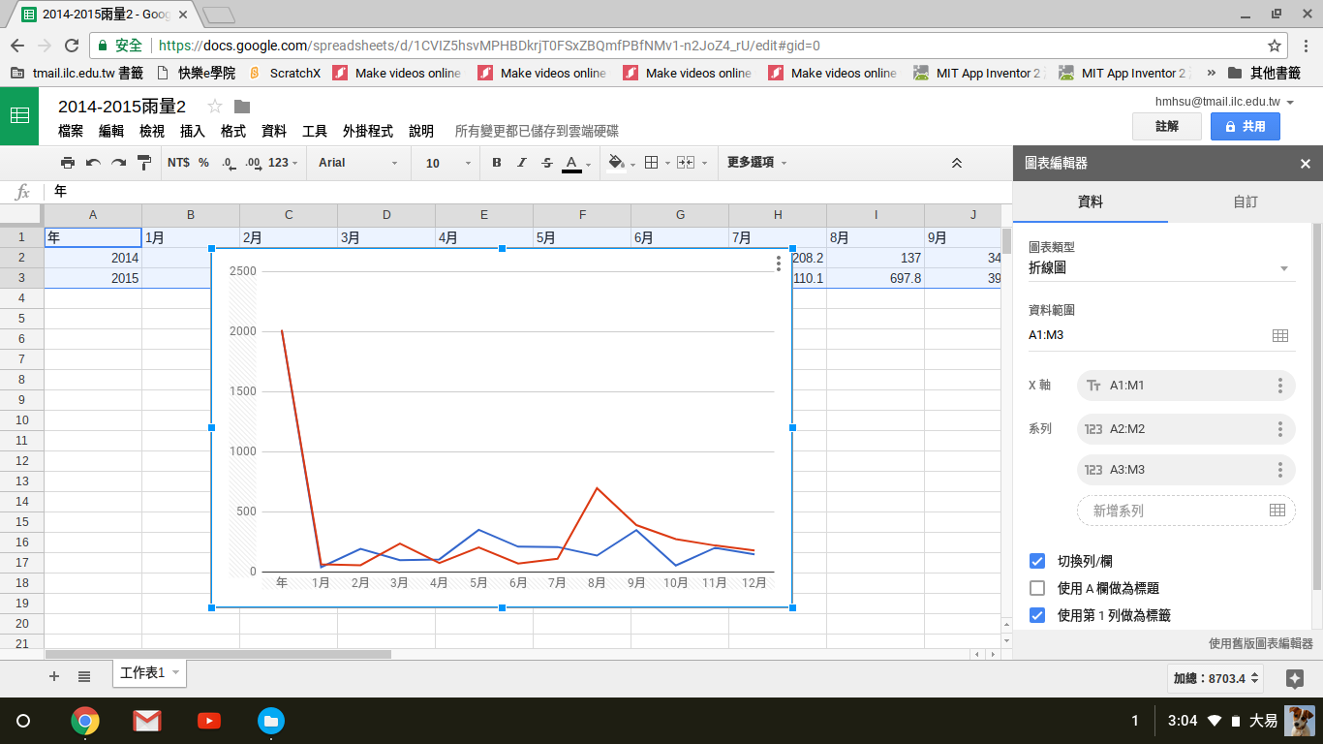
自動顯示圖表

Slide 8
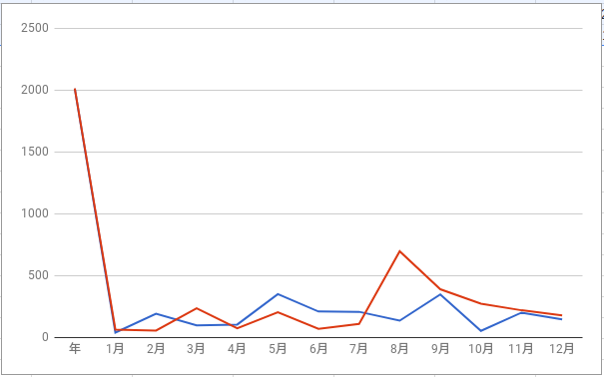
圖表錯誤
系統誤把A欄的2014與2015當作是數值。

Slide 9
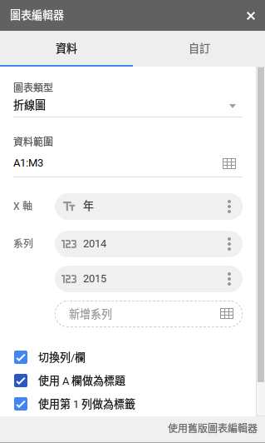
勾選「使用A欄做為標題」

Slide 10
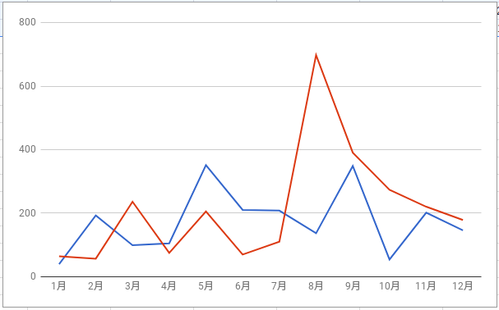
顯示正確的圖表

Slide 11
編輯圖表

Slide 12
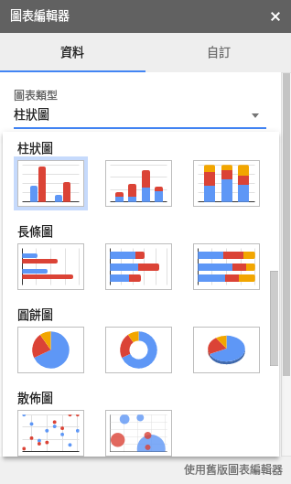
點選「圖表類型」，改選「柱狀圖」

Slide 13
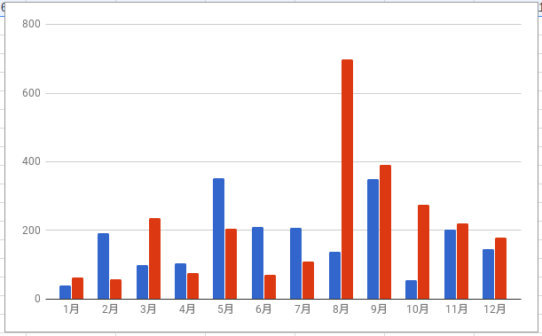
編輯後的圖表

Slide 14
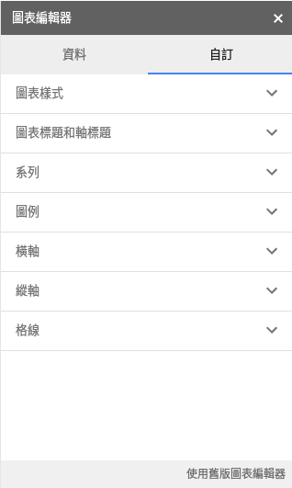
點選「自訂」

Slide 15
點選「圖表標題和軸標題」

Slide 16
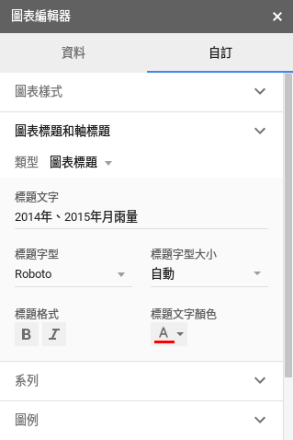
修改圖表標題

Slide 17
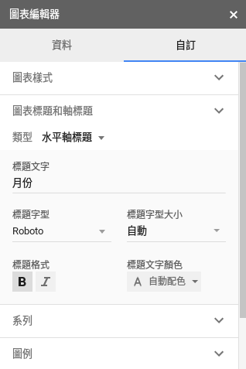
修改水平軸標題

Slide 18
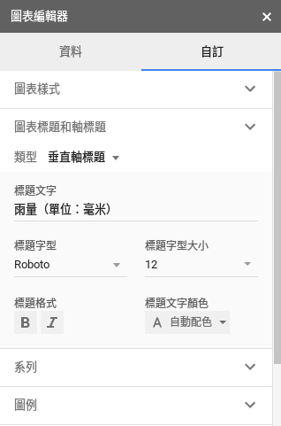
修改垂直軸標題

Slide 19
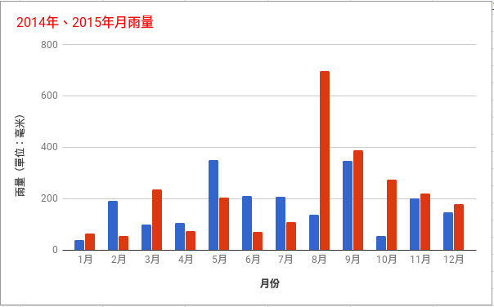
編輯後的圖表

Slide 20
點選「圖例」

Slide 21
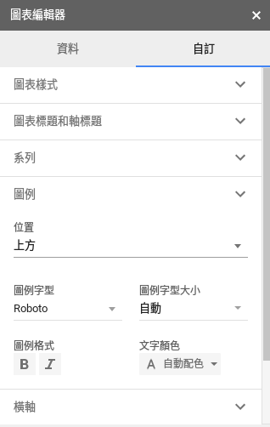
修改位置

Slide 22
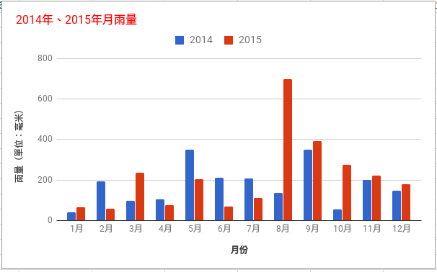
編輯後的圖表

